Slide 1

4
3
3
مراجعة
الدرس 12
الدرس 11
الدرس 10
الدرس 9

Slide 2






أيقونات توجيهية
توجيهات الأستاذ(ة)
تعيين تلميذ للإجابة
المرور بين الصفوف
عرض فيديو
المرور للشريحة الموالية بعد عرض الفيديو
العمل في ثنائيات

Slide 3
برمجة الأسبوع الثالث
(ة)خاص بالأستاذ
الدرس 10
الدرس 9
تحوبلات على وحدات القياس (1).
قياس السعة.
الدرس 12
الدرس 11
حل المسائل (عدد الأجزاء).
تحوبلات على وحدات القياس (2).
المراجعة
مراجعة دروس الأسبوع 3.

Slide 4
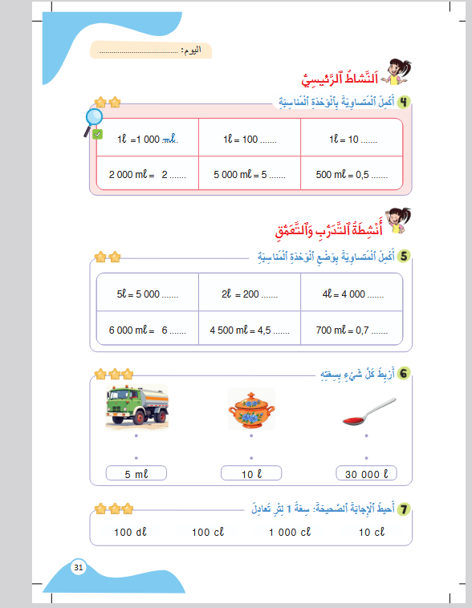
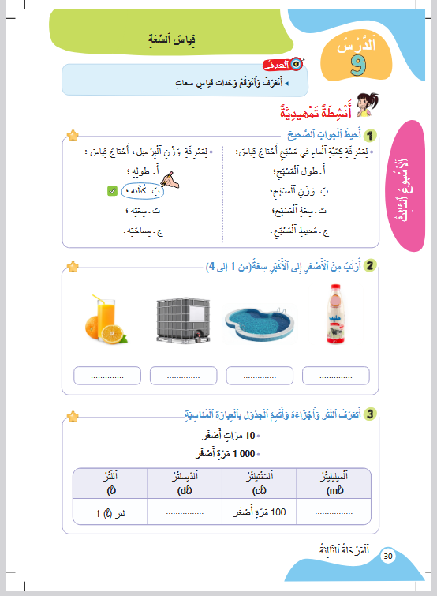
درس اليوم
(ة)خاص بالأستاذ
قِيّاسُ السِّعَة

Slide 5




(ة)خاص بالأستاذ
مراحل الدرس
افتتاح الدرس:
5
1
نمذجة
7
2
ممارسة الموجهة
30
3
ممارسة المستقلة
15
4
اختتام الدرس
5

Slide 6
(ة)خاص بالأستاذ
عند نهاية الدرس
على الأقل 80% من المتعلمين سيكونون قادرين على:
تَعَرُّفِ وتَحْويلِ وَحَداتِ قِياسِ السِّعَة.

Slide 7




مرحباً سنتابع درسا جديدا مع مجد وندى.

Slide 8

(ة)خاص بالأستاذ
افتتاح الدرس
1
الحساب الذهني
أنشطة تمهيدية

Slide 9
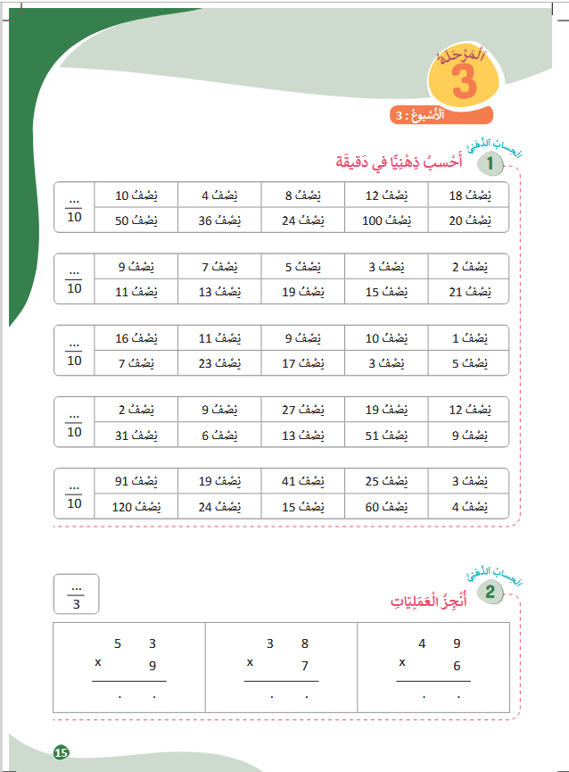

خذوا كراسة الحساب الذهني، ص 15.

Slide 10

لديكم دقيقة واحدة لتنجزوا الجداءات التالية. دوّنوا النتيجة.
A
نِصْفُ 10 = ....
مِثالٌ :
A
5
اُكْتُبواْ في دَفاتِرِكُمْ:

Slide 11
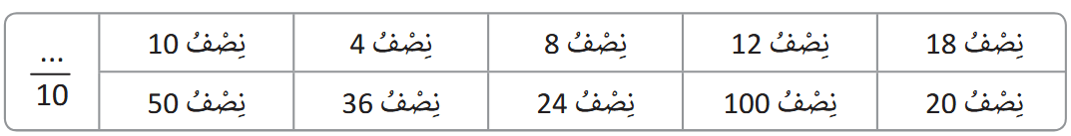

عرض فيديو الحساب الذهني

Slide 12
صححوا.
5
2
4
6
9
25
18
12
50
10

Slide 13
(ة)خاص بالأستاذ
افتتاح الدرس
1
الحساب الذهني
أنشطة تمهيدية

Slide 14


خذوا ألواحكم.

Slide 15

اكتبوا حرف الجواب الصحيح.
نَقيسُ الْكُتْلَةَ بِ:
ٱلْغْرامِ؛
ٱلْمِتْرِ؛
ٱلْكيلومِتْرِ؛
ٱللّتْرِ.

Slide 16
ارفعوا ألواحكم.

Slide 17
صححوا. نقيس الكتلة بالغرام.
نَقيسُ الْكُتْلَةَ بِ:
ٱلْغْرامِ؛
ٱلْمِتْرِ؛
ٱلْكيلومِتْرِ؛
ٱللّتْرِ.

Slide 18
اكتبوا حرف الجواب الصحيح.
اَلْوَحَدَةُ الأَساسِيّةُ لِقِيّاسِ الْأَطْوالِ هي:
اَللّتْرُ؛
اَلْغْرامُ؛
اَلْمِتْرُ؛
اَلْمِساحَةُ.

Slide 19
ارفعوا ألواحكم.

Slide 20
صححوا. نقيس الأطوال بالمتر.
اَلْوَحَدَةُ الأَساسِيّةُ لِقِيّاسِ الْأَطْوالِ هي:
اَللّتْرُ؛
اَلْغْرامُ؛
اَلْمِتْرُ؛
اَلْمِساحَةُ.

Slide 21
اكتبوا الجداء فقط.
....
=
9 × 10

Slide 22
ارفعوا ألواحكم.

Slide 23
صححوا.
9 × 10
90
=

Slide 24
صححوا. من يشرح كيف حصل على الجواب الصحيح.
9 × 10
90
=
أُضيفُ 0 إِلى يَمينِ الْعَدَد .

Slide 25
احسبوا الجداء بسرعة.
.......
6 × 100
=

Slide 26
ارفعوا ألواحكم.

Slide 27

صححوا. من يشرح كيف نحسب الجداء بسرعة.
1
6 × 100
600
=

Slide 28
صححوا. من يشرح كيف نحسب الجداء بسرعة.
1
6 × 100
600
=
أُضيفُ صِفْرَيْنِ إِلى يَمينِ الْعَدَد .

Slide 29
احسبوا بسرعة .
13×100
......
=

Slide 30
ارفعوا ألواحكم.

Slide 31
صححوا .
1
13×100
1300
=

Slide 32
احسبوا الخارج بسرعة .
50÷10
=
......

Slide 33
ارفعوا ألواحكم.

Slide 34
صححوا .
1
50÷10
5
=

Slide 35
صححوا . من يشرح كيف نحسب الجداء بسرعة.
50 مقسوم على 10 هي 5
صححوا .
1
50÷10
5
=
أَحْدِفُ 0 مِنْ يَمينِ الْعَدَد .

Slide 36
احسبوا الخارج بسرعة .
7000÷100
=
......

Slide 37
ارفعوا ألواحكم.

Slide 38
صححوا .
1
7000÷100
70
=

Slide 39
صححوا .
صححوا. من يشرح كيف نحسب الجداء بسرعة.
50 مقسوم على 10 هي 5
1
70
=
7000÷100
أَحْدِفُ صِفْرَيْنِ مِنْ يَمينِ الْعَدَد .

Slide 40
احسبوا الخارج بسرعة .
900÷1000
=
......

Slide 41
ارفعوا ألواحكم.

Slide 42
صححوا .
1
0,9
900÷1000
=

Slide 43
صححوا .
صححوا. من يشرح كيف نحسب الجداء بسرعة.
1
0,9
900÷1000
=

Slide 44


(ة)خاص بالأستاذ
النمذجة
2
تَعَرَّفُ وَتَحْويلُ وَحَداتِ قِياسِ السِعَة.
7

Slide 45
مرحباً سنتابع درسا جديدا مع مجد وندى.

Slide 46
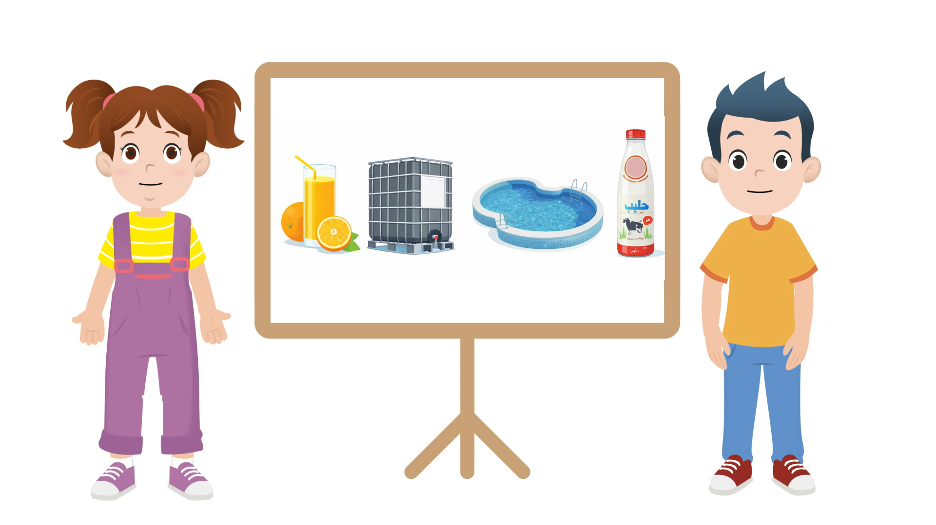

عرض فيديو النمذجة.

Slide 47
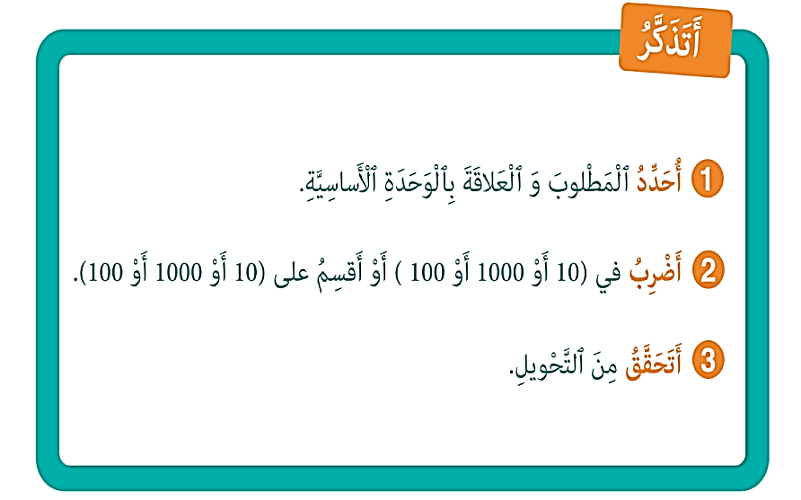
لنتذكر ما تعلمناه مع مجد وندى.

Slide 48
(ة)خاص بالأستاذ
ممارسة موجهة
3
النشاط 1
النشاط 2
النشاط 3
10

Slide 49
(ة)خاص بالأستاذ
ملاحظة مهمة.
في حالَةِ اخْتِلافِ تَمْرينٍ مُقْترَحٍ عَنْ ما في الْكُرّاسَةِ، يَتِمُّ اعْتِمادُ
التّمْرينِ الْمُقْترَحِ في الْعَرْضِ وَيَتِمُّ الْإنْجازُ عَلى الدَّفاتِرِ.

Slide 50

خذوا الألواح.

Slide 51

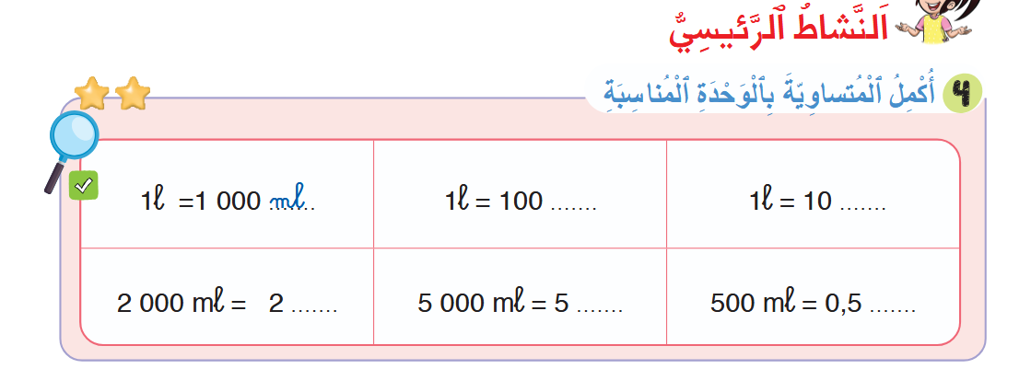
انتبهوا، سنتبع نفس خطوات مجد وندى لإكمال متساويات التحويلات الآتية على وحدات قياس السعة.
l

Slide 52

ماذا نفعل في الخطوة الأولى؟
أَتَحَقَّقُ
3
أَضْرِبُ أَوْ أَقسِمُ
2
أُحَدِّدُ
1
l

Slide 53
من يحدد المطلوب؟
أَضْرِبُ أَوْ أَقسِمُ
2
أُحَدِّدُ
أَتَحَقَّقُ
3
أَقْسِمُ
1
أُحَدِّدُ
l

Slide 54
نعم المطلوب ايجاد الوحدة المناسبة، واحد لتر يعادل عشرة ماذا؟
أُحَدِّدُ
أَتَحَقَّقُ
3
أَضْرِبُ أَوْ أَقسِمُ
2
أَقْسِمُ
1
أُحَدِّدُ
?
l

Slide 55
ماذا نفعل في الخطوة الثانية؟
أُحَدِّدُ
أَتَحَقَّقُ
3
أَضْرِبُ أَوْ أَقسِمُ
2
أَقْسِمُ
1
أُحَدِّدُ
?
l

Slide 56
حددوا الوحدة المناسبة. واحد لتر يساوي 10 ماذا ؟
أَتَحَقَّقُ
3
أَضْرِبُ أَوْ أَقسِمُ
2
أُحَدِّدُ
1
أُحَدِّدُ
أَقْسِمُ
?
l

Slide 57
ارفعوا الألواح.

Slide 58
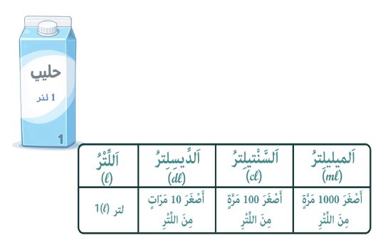
صححوا. من يشرح كيف توصل إلى الجواب الصحيح.
أَتَحَقَّقُ
3
أَضْرِبُ أَوْ أَقسِمُ
2
أُحَدِّدُ
1
أُحَدِّدُ
أَقْسِمُ
dl
dl
l

Slide 59
أقول تحول قياس السعة من 1 إلى 10 أَي ضربنا في 10 ، أتذكر أن الوحدة هي الأصغر 10 مرات من اللتر هي: الديسلتر ، أكتب إذن dl.
أَتَحَقَّقُ
3
أَضْرِبُ أَوْ أَقسِمُ
2
أُحَدِّدُ
1
dl
l

Slide 60
ماذا نفعل في الخطوة الثالثة؟
أَضْرِبُ أَوْ أَقسِمُ
2
أُحَدِّدُ
أَتَحَقَّقُ
3
أَقْسِمُ
1
dl
l

Slide 61
تحققوا من التحويل.
أَتَحَقَّقُ
أَضْرِبُ أَوْ أَقسِمُ
2
أُحَدِّدُ
3
أَقْسِمُ
1
dl
l

Slide 62
نعم. 1 لتر يعادل 10 ديسيلتر. أضرب في 10 لأن الديسليتر أصغر من اللتر 10 مرات.
أَتَحَقَّقُ
3
أَضْرِبُ أَوْ أَقسِمُ
2
أُحَدِّدُ
1
أَقْسِمُ
dl
l

Slide 63
هكذا، أكملت متساوية التحويل .
أَتَحَقَّقُ
أَضْرِبُ أَوْ أَقسِمُ
2
أُحَدِّدُ
3
أَقْسِمُ
1
dl
l

Slide 64
(ة)خاص بالأستاذ
ممارسة موجهة
3
النشاط 1
النشاط 2
النشاط 3
10

Slide 65

الآن ، أنجزوا على ألواحكم ، التحويل التالي .
dl
l

Slide 66
ارفعوا الألواح.

Slide 67
لنصحح من يقوم إلى السبورة؟
cl
dl
l

Slide 68
لنصحح من يقوم إلى السبورة و يشرح كيف توصل إلى الجواب الصحيح.
ما الخطوة الأولى، الثانية، الثالية؟
cl
dl
l

Slide 69
(ة)خاص بالأستاذ
ممارسة موجهة
3
النشاط 1
النشاط 2
النشاط 3
10

Slide 70

الآن ، خذوا كراساتكم . الصفحة 30

Slide 71
أتمموا إنجاز التمرين 4 على الكراسة .
cl
dl
l

Slide 72

اشتغلوا في ثنائيات.

Slide 73

كل واحد يقارن إنجازه مع زميله. تأكدوا أنكم اتبعتم الخطوات بشكل سليم.

Slide 74
لنصحح من يقوم إلى السبورة؟ التحويل الأول: 5 000 ml = 5 l
cl
dl
l
l
l

Slide 75
التحويل الثاني: 2 000 l = 2 l
cl
dl
l
l
l

Slide 76
(ة)خاص بالأستاذ
ممارسة مستقلة
4
أنجز بمفردي
10

Slide 77
الآن، افتحوا كراساتكم على الصفحة 31.

Slide 78
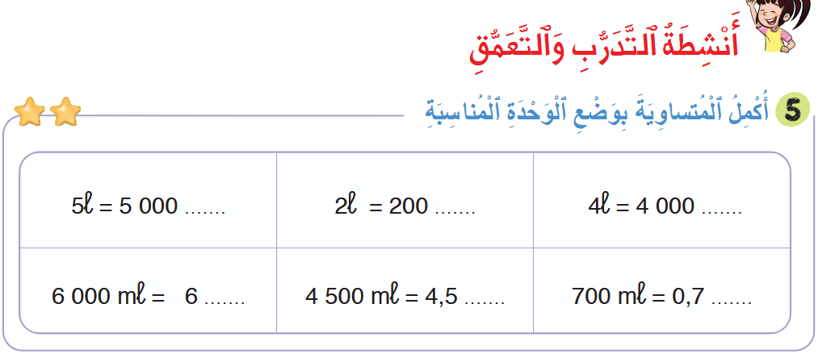
أنجزوا العمليات . لديكم 4 دقائق.
سأمر بين الصفوف لأتحقق من إنجازاتكم وأصحح كراساتكم.

Slide 79
صححوا.
ml cl ml
ml l l

Slide 80
(ة)خاص بالأستاذ
اختتام الدرس
5
3

Slide 81
انتبهوا جيدا! في المنزل، ستنجزون كل الأنشطة المتبقية على الصفحتين: 30و31.

Slide 82


إلى اللقاء. في الحصة القادمة، سنقوم بتصحيح التمارين المنجزة في المنزل.

Slide 83


(ة)خاص بالأستاذ
(ة)خاص بالأستاذ
بناء على إنجازات المتعلمين خلال الممارسة المستقلة

